Slide 1

TRƯỜNG TIỂU HỌC QUANG TRUNG
SÁCH KẾT NỐI TRI THỨC VỚI CUỘC SỐNG – NĂM HỌC 2024 - 2025
TOÁN 4
Bài 11: HÀNG VÀ LỚP (Tiết 3)
Giáo viên: Đỗ Thị Hường

Slide 2




KHỞI ĐỘNG

Slide 3





TRÒ CHƠI:
Rung chuông vàng

Slide 4



Rung chuông vàng
Mỗi lớp gồm có mấy hàng?
Câu 1
1
2
3
4
Mỗi lớp có hai hàng
5
A
Mỗi lớp có ba hàng
B
Hết giờ
Mỗi lớp có bốn hàng
c

Slide 5
Rung chuông vàng
Lớp đơn vị gồm có những hàng nào?
Câu 2
Lớp đơn vị gồm hàng đơn vị.
1
3
4
2
5
A
Lớp đơn vị gồm hàng trăm, hàng chục
và hàng đơn vị.
Hết giờ
B
Lớp đơn vị gồm hàng chục
và hàng đơn vị.
c

Slide 6
Rung chuông vàng
Lớp nghìn của số 241596
gồm các chữ số nào ?
Câu 3
A
Gồm các chữ số 1, 5 và 9
3
5
2
1
4
B
Gồm các chữ số 5, 9 và 6
Hết giờ
Gồm các chữ số 2, 4 và 1
C

Slide 7
TOÁN
Bài 11: HÀNG VÀ LỚP (Tiết 3)

Slide 8

Luyện tập
Luyện tập

Slide 9

Bài 1: Đọc các số sau rồi cho biết chữ số 8 ở mỗi số thuộc hàng nào, lớp nào.
16 182
538 772
800 000
32 238

Slide 10
Hàng chục
Mười sáu nghìn một trăm tám mươi hai.
16 182
Lớp đơn vị

Slide 11
Hàng nghìn
Năm trăm ba mươi tám nghìn bảy trăm bảy mươi hai
538 772
Lớp nghìn

Slide 12
Hàng trăm nghìn
Tám trăm nghìn
800 000
Lớp nghìn

Slide 13
Hàng đơn vị
Ba mươi hai nghìn hai trăm ba mươi tám
32 238
Lớp đơn vị

Slide 14


Bài 2: Chọn câu trả lời đúng.
Số nào dưới đây thoả mãn các điều kiện:
- Gồm các chữ số khác nhau;
- Không chứa số 0 ở lớp đơn vị
- Chứa chữ số 5 ở lớp nghìn
500 374 B. 207 495
C. 371 905 D. 405 239

Slide 15
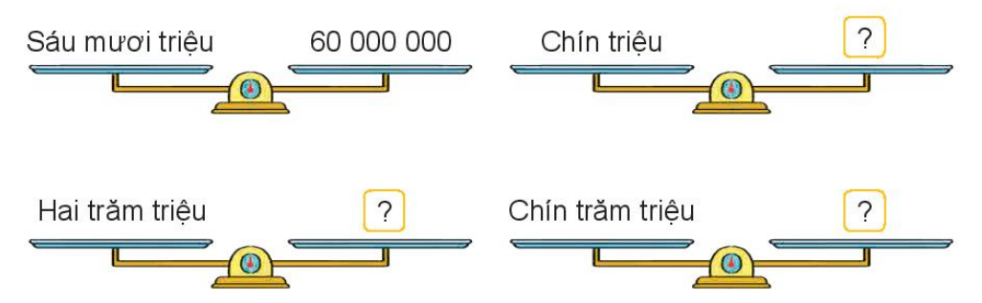
Bài 3: Số?
9 000 000
200 000 000
900 000 000

Slide 16
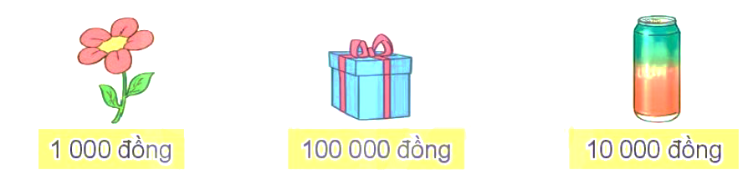
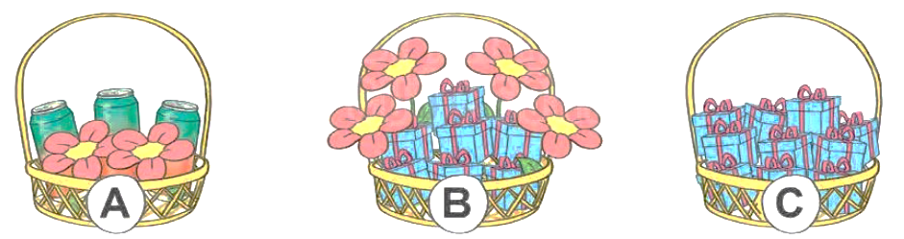
Bài 4: Giá tiền của mỗi món hàng được cho như hình dưới đây.
Mỗi giỏ quà có giá bao nhiêu tiền?

Slide 17
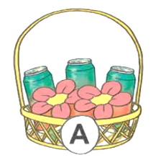
Giỏ A: 3 lon nước, 2 bông hoa
10 000 × 3 + 1 000 × 2 = 32 000 đồng

Slide 18
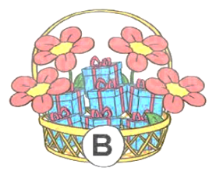
Giỏ B: 7 hộp quà, 4 bông hoa
100 000 × 7 + 1 000 × 4 = 704 000 đồng

Slide 19
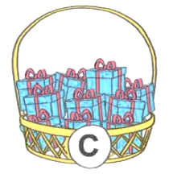
Giỏ C: 10 hộp quà
100 000 × 10 = 1 000 000 đồng

Slide 20
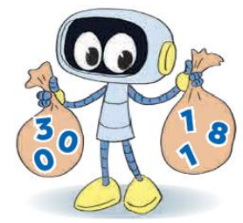
Bài 5: Hãy lập một số chẵn có sáu chữ số thoả mãn các điều kiện:
- Lớp nghìn gồm các chữ số 0, 0, 3;
- Lớp đơn vị gồm các chữ số 8, 1, 1.
Ở lớp nghìn, để số có 6 chữ số thì số hàng trăm nghìn không thể là 0.
Ở lớp đơn vị, để số cần tìm là số chẵn thì quan sát số nào là số chẵn, số đó sẽ đứng ở hàng đơn vị.
300 118

Slide 21


Hoàn thành bài tập
Chuẩn bị bài sau

Slide 22

!

